Slide 1


字体引入
主讲人：kerwin

Slide 2
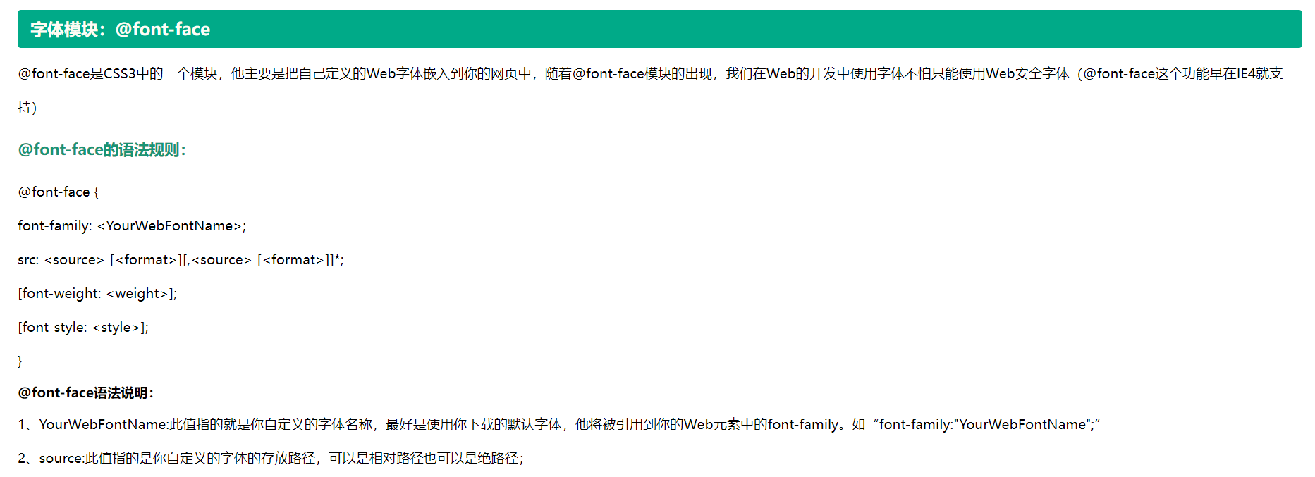
1-字体引入
01

Slide 3
Thank you
谢谢观看

